Slide 1


دعم التعلمات الأساس
– اللغة العربية –
المستوى
5
المسار 2
لبنة أقصوصة
الحصة 7
نسخة تجريبية خاصة بمؤسسات الريادة غير نهائية
- نسخة قيد التطوير -

Slide 2


خاص بالأستاذ(ة)
توجيهات لاستعمال العرض
شرائح خاصة بالأستاذ(ة)
إرشادات للشروحات والتعليمات التي يجب على الأستاذ(ة) قولها
أمثلة على التوجيهات للأستاذ(ة)
يطلب من التلاميذ قراءة الكلمات

Slide 3


أهـــداف الـحـصة
في نهاية حصة اليوم، سيكون 80% من المتعلمين على الأقل قادرين على:
إغناء المعجم بكلمات جديدة؛
؛
.
قراءة النص بطلاقة؛
؛
الإجابة عن أسئلة الفهم.

Slide 4








أيقونات توجيهية
هذا النشاط مرتبط بتوظيف الألواح.
العمل الجماعي التفاعلي
يمر الأستاذ بين الصفوف
العمل الثنائي
عمل فردي على الكراسة
أصغي إلى أستاذي وألاحظ ما يفعله.
أُحَضِّرُ لوازمي المدرسية قبل بداية الدرس.
العمل في مجموعات صغرى

Slide 5



العدة اللازمة للحصة
الدفتر
اللوحة
الكراسة
بطاقات الكلمات

Slide 6

هيكلة الحصة
 |  | افتتاح الحصة: تعلم سلوك اليوم التصريح بالهدف
 |  | نشاط اعتيادي: قراءة فقرة بسيطة بدقة وطلاقة؛ إملاء كلمات تتضمن صعوبة إملائية: الهمزة المتطرفة
 |  | أنشطة القراءة والكتابة تنمية المعجم قراءة نص بطلاقة والتفاعل معه؛ كتابة: الإجابة عن أسئلة الفهم.
 |  | لعبة: - وماذا بعد؟
 |  | اختتام الحصة - تذكير بالواجبات المنزلية - تبصر الحصة
3 دقائق
05 دقيقة
55 دقيقة
5 دقائق
دقيقتان

Slide 7
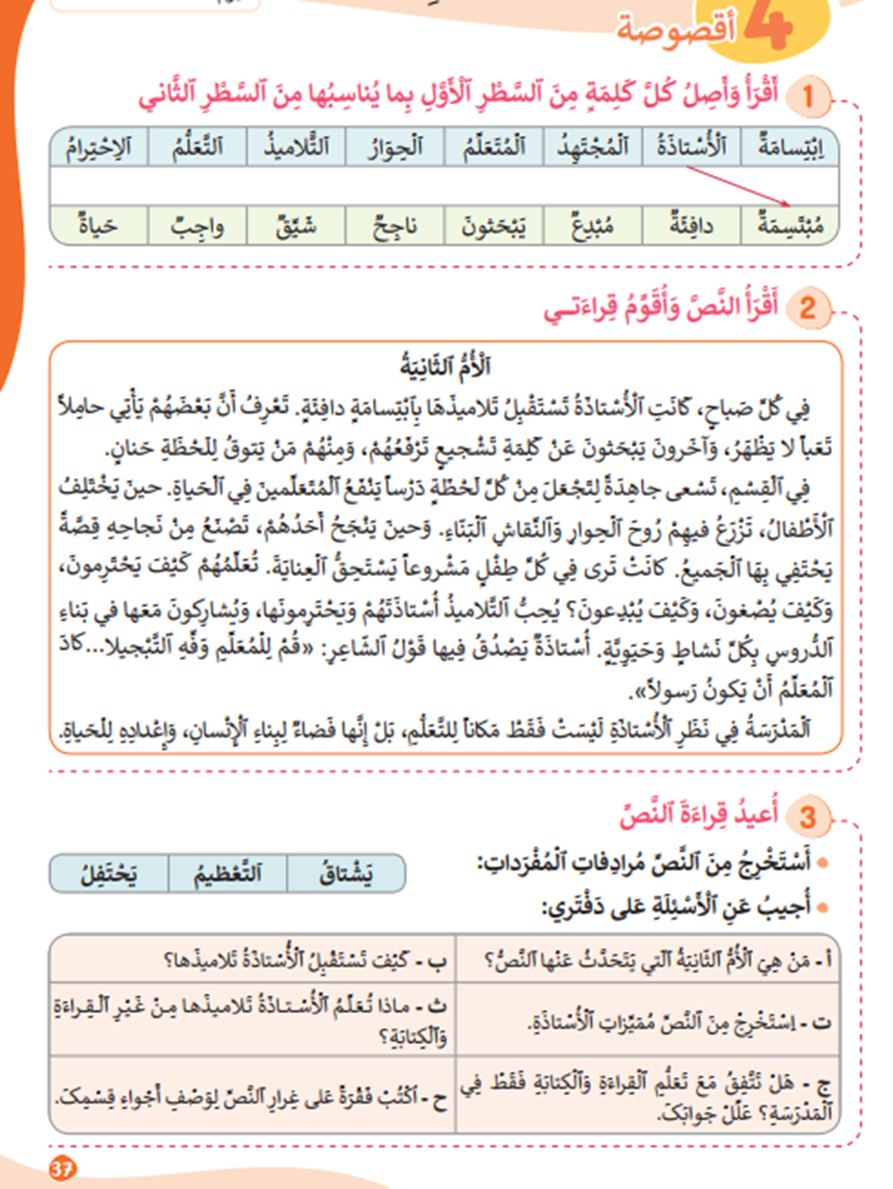
تتذكرون النشاط المنزلي الذي كلفتكم به نهاية الحصة السابقة(الصفحة 37). سأراقب ما قمتم به.
في منزلي سأقوم ب:
1- إنجاز النشاط1 على الكراسة؛
2- أقرأ النص (الأم الثانية) بدقة وطلاقة واسترسال؛
3- أجيب عن السؤالين ح - ج من(النشاط3) وأنقل الجواب على دفتري؛
4- أستعد لعرض إنجازي على أستاذي في الحصة المقبلة.

Slide 8
1
افتتاح الحصة

Slide 9
مرحبا بكم، سننطلق في حصة اللغة العربية.
سلوك اليوم
إجراءات العمل في ثنائيات

Slide 10





سنطبق اليوم مراحل العمل في ثنائيات، خذوا ألواحكم واستعدوا
اَلسُّؤالُ: ما هُوَ ضِدُّ (كَبيرٌ)؟
1- أُفَكِّرُ: أفكر بشكل فردي في السؤال/التعليمة؛
2- أُقارِنُ: عند الإشارة الأولى لأستاذي؛ أعرض إجابتي على زميلي، وأشرح له كيف توصلت للحل، ويشرح لي كيف توصل هو للحل؛
3- ينقل كل واحد منا الجواب على لوحته بشكل فردي؛
4- أُشارِكُ: عند الإشارة الثانية لأستاذي؛ نرفع الألواح دفعة واحدة؛

Slide 11
يصرح الأستاذ بالهدف من الحصة بشكل واضح ومختصر. ويمكن تسجيله على جانب من السبورة.
في حصة اليوم سنعمل جميعا على تحقق الهدف الآتي:

Slide 12
2
قراءة فقرة بدقة وطلاقة
إمـلاء
نشاط اعتيادي

Slide 13
تابعوا معي، سأقرأ الفقرة
اَلْوَطَنُ هُوَ ٱلْمَكانُ ٱلَّذي نَعيشُ فيهِ، وَنُحِبُّهُ كَثيراً، وَنَفتَخِرُ بِٱنتمائِنا إِلَيْهِ. نُضَحِّي لِأَجْلِهِ بِـٱلْغالي وَٱلنَّفيسِ.
نُسَاهِمُ فِي بنَائِهِ بِٱلْعِلْمِ وَٱلْعَمَلِ، وَنَحْفَظُ أَمْنَهُ بِٱلْوَفاءِ وَٱلْإِخْلاصِ.

Slide 14
في ثنائيات، أقرأ لزميلي ويقرأ لي قراءة هامسة
اَلْوَطَنُ هُوَ ٱلْمَكانُ ٱلَّذي نَعيشُ فيهِ، وَنُحِبُّهُ كَثيراً، وَنَفتَخِرُ بِٱنتمائِنا إِلَيْهِ. نُضَحِّي لِأَجْلِهِ بِـٱلْغالي وَٱلنَّفيسِ.
نُسَاهِمُ فِي بنَائِهِ بِٱلْعِلْمِ وَٱلْعَمَلِ، وَنَحْفَظُ أَمْنَهُ بِٱلْوَفاءِ وَٱلْإِخْلاصِ.

Slide 15
قراءات فردية، مع احتساب عدد الأخطاء
اَلْوَطَنُ هُوَ ٱلْمَكانُ ٱلَّذي نَعيشُ فيهِ، وَنُحِبُّهُ كَثيراً، وَنَفتَخِرُ بِٱنتمائِنا إِلَيْهِ. نُضَحِّي لِأَجْلِهِ بِـٱلْغالي وَٱلنَّفيسِ.
نُسَاهِمُ فِي بنَائِهِ بِٱلْعِلْمِ وَٱلْعَمَلِ، وَنَحْفَظُ أَمْنَهُ بِٱلْوَفاءِ وَٱلْإِخْلاصِ.

Slide 16

الآن ستكتبون كلمات فيها همزة متوسطة، لنتذكر أولا القاعدة
تُكْتَبُ ٱلْهَمْزَةُ ٱلْمُتَوَسِّطَةُ عَلى حَرْفٍ يُناسِبُ أَقْوى ٱلْحَرَكَتَيْنِ: حَرَكَةُ ٱلْهَمْزَةِ وَحَرَكَةُ ما قَبْلَها.
اَلْقاعِدَةُ
تَرتيبُ ٱلْقُوَّةِ لِلحَرَكاتِ
1- اَلْكَسْرَةُ أَقْوى ٱلحَرَكَاتِ (تُنَاسِبُها ٱلْياءُ). مِثالٌ: سُئِلَ – قائِلٌ
2- اَلضَّمَّةُ (تُنَاسِبُها ٱلْواوُ). مِثالٌ: سُؤالٌ - مُؤَدَّبٌ
3- اَلْفَتْحَةُ (تُنَاسِبُها ٱلْأَلِفُ). مِثالٌ: رَأْسٌ - سَأَلَ
4- اَلسُّكونُ أَضْعَفُ ٱلْحَرَكاتِ.

Slide 17


  الآن سأملي عليكم كلمات بها همزة متوسطة. تذكروا القاعدة، واكتبوا: فأس

Slide 18

الكل يرفع اللوحة عند الإشارة، لكي نصحح جميعا.
فَأْسٌ
لاحظوا جيدا، وصححوا.
من يعلل الجواب؟ لماذا كتبت الهمزة على الألف؟

Slide 19
  اُكتبوا: بؤرة

Slide 20
الكل يرفع اللوحة عند الإشارة، لكي نصحح جميعا.
بُؤْرَةٌ
لاحظوا جيدا، وصححوا.
من يعلل الجواب؟ لماذا كتبت الهمزة على الواو؟

Slide 21
  اُكتبوا: خائن

Slide 22
الكل يرفع اللوحة عند الإشارة، لكي نصحح جميعا.
خائِنٌ
لاحظوا جيدا، وصححوا.
من يعلل الجواب؟ لماذا كتبت الهمزة على الياء؟

Slide 23
3
  تنمية المعجم
  قراءة نص بطلاقة والتفاعل معه؛
  كتابة: الإجابة عن أسئلة الفهم.
أنشطة القراءة والكتابة

Slide 24

الآن، لاحظوا كيف سأجد مضارع الأفعال الآتية
اَلْفِعْلُ ٱلْماضي | مُضارِعُهُ
تَمَكَّنَتْ | ........................................
وَجَدَ | ........................................
اِقْتَرَبوا
تَتَمَكَّنُ
يَجِدُ
يَقْتَرِبونَ

Slide 25
قراءات فردية جهرية للأفعال
اَلْفِعْلُ ٱلْماضي | مُضارِعُهُ
تَمَكَّنَتْ | ........................................
وَجَدَ | ........................................
اِقْتَرَبوا
تَتَمَكَّنُ
يَجِدُ
يَقْتَرِبونَ

Slide 26
الآن دوركم، كل ثنائي سيبحث عن مضارع الأفعال الآتية مع شكلها شكلا تاما
اَلْفِعْلُ ٱلْماضي | مُضارِعُهُ
وَعَدَ | ........................................
اِجْتَمَعوا | ........................................
تَفَوَّقَتْ
اِعْتَدَلوا
تَحَلَّقَ

Slide 27
لنصحح جماعة: الثنائي الفائز هو من وجد مضارع اكبر عدد من الأفعال
اَلْفِعْلُ ٱلْماضي | مُضارِعُهُ
وَعَدَ | ........................................
اِجْتَمَعوا | ........................................
تَفَوَّقَتْ
اِعْتَدَلوا
تَحَلَّقَ
يَعِدُ
يَجْتَمِعونَ
تَتَفَوَّقُ
يَعْتَدِلونَ
يَتَحَلَّقُ

Slide 28
قراءات فردية جهرية للأفعال
اَلْفِعْلُ ٱلْماضي | مُضارِعُهُ
وَعَدَ | ........................................
اِجْتَمَعوا | ........................................
تَفَوَّقَتْ
اِعْتَدَلوا
تَحَلَّقَ
يَعِدُ
يَجْتَمِعونَ
تَتَفَوَّقُ
يَعْتَدِلونَ
يَتَحَلَّقُ

Slide 29
سأعرض عليكم بعض الأفعال من التي رأيناها: عليكم كتابة مضارعها مع الشكل التام
اِجْتَمَعوا
وَجَدَ
تَفَوَّقَتْ

Slide 30
الآن كل ثنائي ينشئ الخريطة الذهنية لعنوان نصنا الجديد، ويطرح توقعين. سأمر بين الصفوف
......
......
وَطَنـي ٱلْمَغْرِبُ
.......

Slide 31
عرض التوقعات: ستشاركون في صياغة التوقعات. في نظركم منْ سيتحدث في النص؟ هل تعرفون وطنا آخر؟
.......
.......
وَطَنـي ٱلْمَغْرِبُ
........

Slide 32
يصوغ المتعلمون بمساعدة الأستاذ بعض التوقعات وتسجل على جانب من السبورة. مثلا:
اَلتَّوَقُّعاتُ
قد يَتَحَدَّثُ ٱلنَّصُّ عَنْ ............
أَتَوَقَّعُ أَنْ يَتَحَدَّثَ ٱلنَّصُّ عَنْ............
وَطَنـي ٱلْمَغْرِبُ
رُبَّما سَيَتَحَدَّثُ ٱلنَّصُّ عَنْ .............

Slide 33
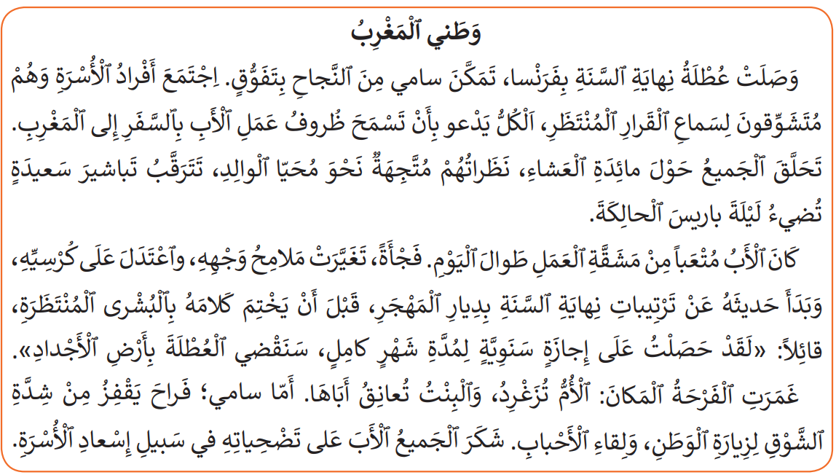
الآن، اقرؤوا النص قراءة فردية هامسة للتحقق من التوقعات، سأمر بين الصفوف.

Slide 34

عند إشارتي، ناقش مع زميلك كيف تحققت من التوقعات

Slide 35
لنصحح جميعا: ما الذي اعتمدتموه للتحقق؟ (توجيههم لتعليل الجواب)
اَلتَّحَقُّـقُ

Slide 36
الآن على كراساتكم ص:38، ضعوا سطرا تحت الكلمات في النص عبر قراءة مسحية سريعة.
تَمَكَّنَ
تَحَلَّقَ
اِجْتَمَعَ
اَلْأَجْدادِ
فَجْأَةً
باريسَ
اَلشَّوْقِ

Slide 37
عند إشارتي، قارن ما توصلت إليه مع زميلك
تَمَكَّنَ
تَحَلَّقَ
اِجْتَمَعَ
اَلْأَجْدادِ
فَجْأَةً
باريسَ
اَلشَّوْقِ

Slide 38

لنصحح جميعا ونتشارك ما توصلتم إليه: الفائزان هما من وجدا أكبر عدد من الكلمات

Slide 39
الآن، ركزوا جيدا مع قراءتي للنص. تابعوا ولا ترددوا بعدي

Slide 40
من خلال تتبعكم، ما رأيكم في قراءتي؟
متوسط | لا | نعم
 |  |  | - هَلْ كانَ صَوْتي مَسْموعاً وَواضِحاً؟
 |  |  | - هَلْ كانَتِ قِراءَتي مُسْتَرْسَلَةً؟
 |  |  | - هَلْ ٱحْتَرَمْتُ عَلاماتِ ٱلتَّرْقيمِ؟
 |  |  | - هَلْ كُنْتُ مُسْرِعاً في قِراءَتي؟
 |  |  | - هَلْ تُريدونَ أَنْ أُعيدَ ٱلْقِراءَةَ مَرَّةً ثانِيَةً؟

Slide 41

الآن دوركم، كل واحد منكم يقرأ النص قراءة هامسة.

Slide 42
عند إشارتي، كل متعلم يقرأ لزميله قراءة هامسة. أصحح لزميلي.

Slide 43
الآن سأعين من يقرأ قراءة جهرية، تابعوا بأصبعكم، لإبداء رأيكم في قراءة القارئ(كل متعلم يقرأ فقرة واحدة).

Slide 44
الآن سنبحث عن مرادفات بعض الكلمات في النص، سأبدأ انا مع كلمة: متحمسون(تأتي مع انتظار خبر سار)

Slide 45
دوركم الآن للبحث في ثنائيات عن مرادفات(في النص): مَلَأَتِ - وَجْهِ - شديدة الظلمة

Slide 46
لنصحح جميعا: عليكم تعليل جوابكم: كيف توصلتم إلى تحديد المرادف؟

Slide 47
من يقرأ الكلمات قراءة جهرية (يمكن تركيبها في جمل شفهيا)
اَلْكَلِمَةُ | مُرادِفُها
مُتَحَمِّسونَ | ................................
مَلَأَتْ | ................................
وَجْهٌ
شَديدَةُ ٱلظُّلْمَةِ
مُتَشَوِّقونَ
غَمَرَتْ
مُحَيّا
اَلْحالِكَةُ

Slide 48
سأعرض عليكم كلمتين: عليكم كتابة المرادف المناسب على ألواحكم
اَلحالِكَةُ
مَلَأَتْ

Slide 49
  الآن، اكتبوا كلمة وردت في بداية القصة

Slide 50
ارفعوا الألواح عند إشارتي. سنكتب الكلمة التي تكررت كثيرا عندكم، مثلا
البداية: اِجْتَمَعَ
الوسط:
وَطَنـي ٱلْمَغْرِبُ
النهاية:

Slide 51
  الآن، اكتبوا كلمة وردت في وسط القصة

Slide 52
ارفعوا الألواح عند إشارتي. سنكتب الكلمة التي تكررت كثيرا عندكم، مثلا
البداية: اِجْتَمَعَ
الوسط: فَجْأَةً
اَلْبُشْرى
وَطَنـي ٱلْمَغْرِبُ
........

Slide 53
  الآن، اكتبوا كلمة وردت في نهاية القصة

Slide 54
ارفعوا الألواح عند إشارتي. سنكتب الكلمة التي تكررت كثيرا عندكم، مثلا
البداية: اِجْتَمَعَ
الوسط: فَجْأَةً
وَطَنـي ٱلْمَغْرِبُ
النهاية: اَلْفَرْحَةُ
اَلشَّوْقُ

Slide 55

في مجموعات، ستقومون بالربط بين الكلمات لإعادة سرد الحكاية، اكتبوها على دفاتركم
اَلْكَلِماتُ:
......................................................................................................................

Slide 56

الآن، كل مجموعة تعرض عملها، ونصحح جميعا. المجموعة الفائزة من تمكنت من إعادة كتابة القصة باستعمال الكلمات المسجلة

Slide 57
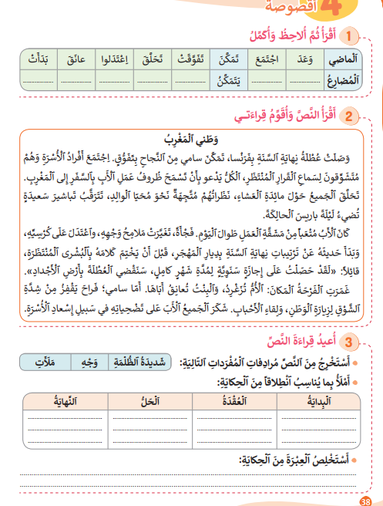
خذوا كراساتكم ص:38، في مجموعاتكم، ستستخلصون العبرة من الحكاية وتسجلونها على كراساتكم

Slide 58
لنصحح جميعا: عليكم تعليل جوابكم: كيف توصلتم إلى استخلاص العبرة

Slide 59

خذوا ألواحكم، كل واحد يكتب جملة جديدة تعلمها هذا اليوم:
أكتب على لوحتي جملة جديدة تعلمتها هذا اليوم:

Slide 60
الآن من يعيد قراءة النص بدقة وطلاقة واسترسال؟

Slide 61
4
لعبة وماذا بعد؟
ألعاب

Slide 62
في مجموعات، ستتممون بأربع جمل لتكوين فقرة. وأنا أعطيكم الجملة الأولى
فِي ٱلْعُطْلَةِ ٱلصَّيْفِيَّةِ، وَصَلَ عَمّي قادِماً مِنْ دِيارِ ٱلْمَهْجَرِ......................................................................................................................

Slide 63
عرض الأعمال. المجموعة الفائزة هي من تقدم فقرة متجانسة بدون أخطاء:
فِي ٱلْعُطْلَةِ ٱلصَّيْفِيَّةِ، وَصَلَ عَمّي قادِماً مِنْ دِيارِ ٱلْمَهْجَرِ......................................................................................................................

Slide 64
الواجبات المنزلية
تبصر الحصة
5
اختتام الحصة

Slide 65

في منازلكم، ستشتغلون على الكراسة الصفحة: 38، سأراقب عملكم بداية الحصة الموالية إن شاء الله.
في منزلي سأقوم ب:
1- أتمم الجدول(النشاط1) بمضارع الأفعال؛
2- أقرأ النص (وطني المغرب) بدقة وطلاقة واسترسال؛
3- أجيب عن السؤال الثاني (النشاط3) وأنقل الجواب على دفتري؛
4- أستعد لعرض إنجازي على أستاذي في الحصة المقبلة.

Slide 66
أنهينا حصة اللغة العربية لهذا اليوم، شكرا لحسن تفاعلكم.
إلى اللقاء... نلتقي في الحصة القادمة إن شاء الله

Slide 67
تبصر الحصة
يسجل الأستاذ ملاحظاته عن الحصة على المذكرة اليومية، ومدى تفاعل المتعلمين مع مجرياتها؛
يسجل النسبة المئوية التي يقدرها لتحقق أهداف الحصة.

